Slide 1

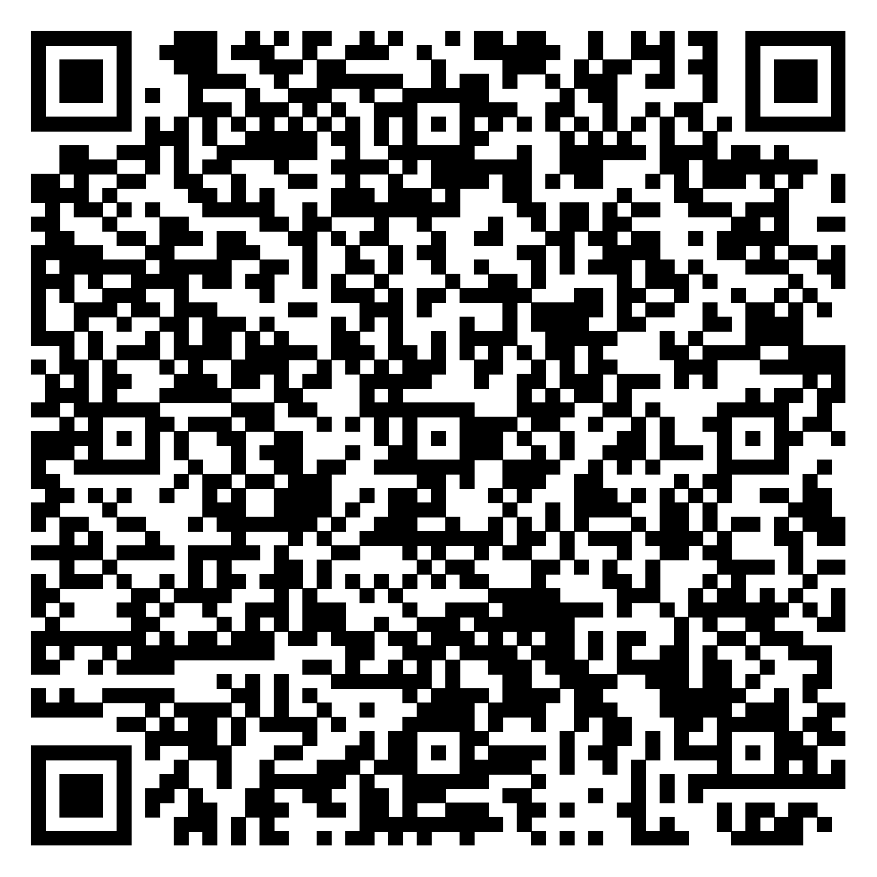
สื่อการเรียนการสอนออนไลน์ การเรียนรู้พื้นฐาน
Arduino E-Learning of Arduino Basic Learning
นาย รักษิตกันต์ ลุนละวัน ดร.วีณา ประยูรรัตน์ และ ผศ.อภิชัย ตระหง่านศรี
คณะเทคโนโลยีสารสนเทศ สาขาวิชาเทคโนโลยีสารสนเทศและการสื่อสาร มหาวิทยาลัยศรีปทุม วิทยาเขตชลบุรี
The 9th Asia Undergraduate Conference on Computing (AUC2) 2021

Slide 2
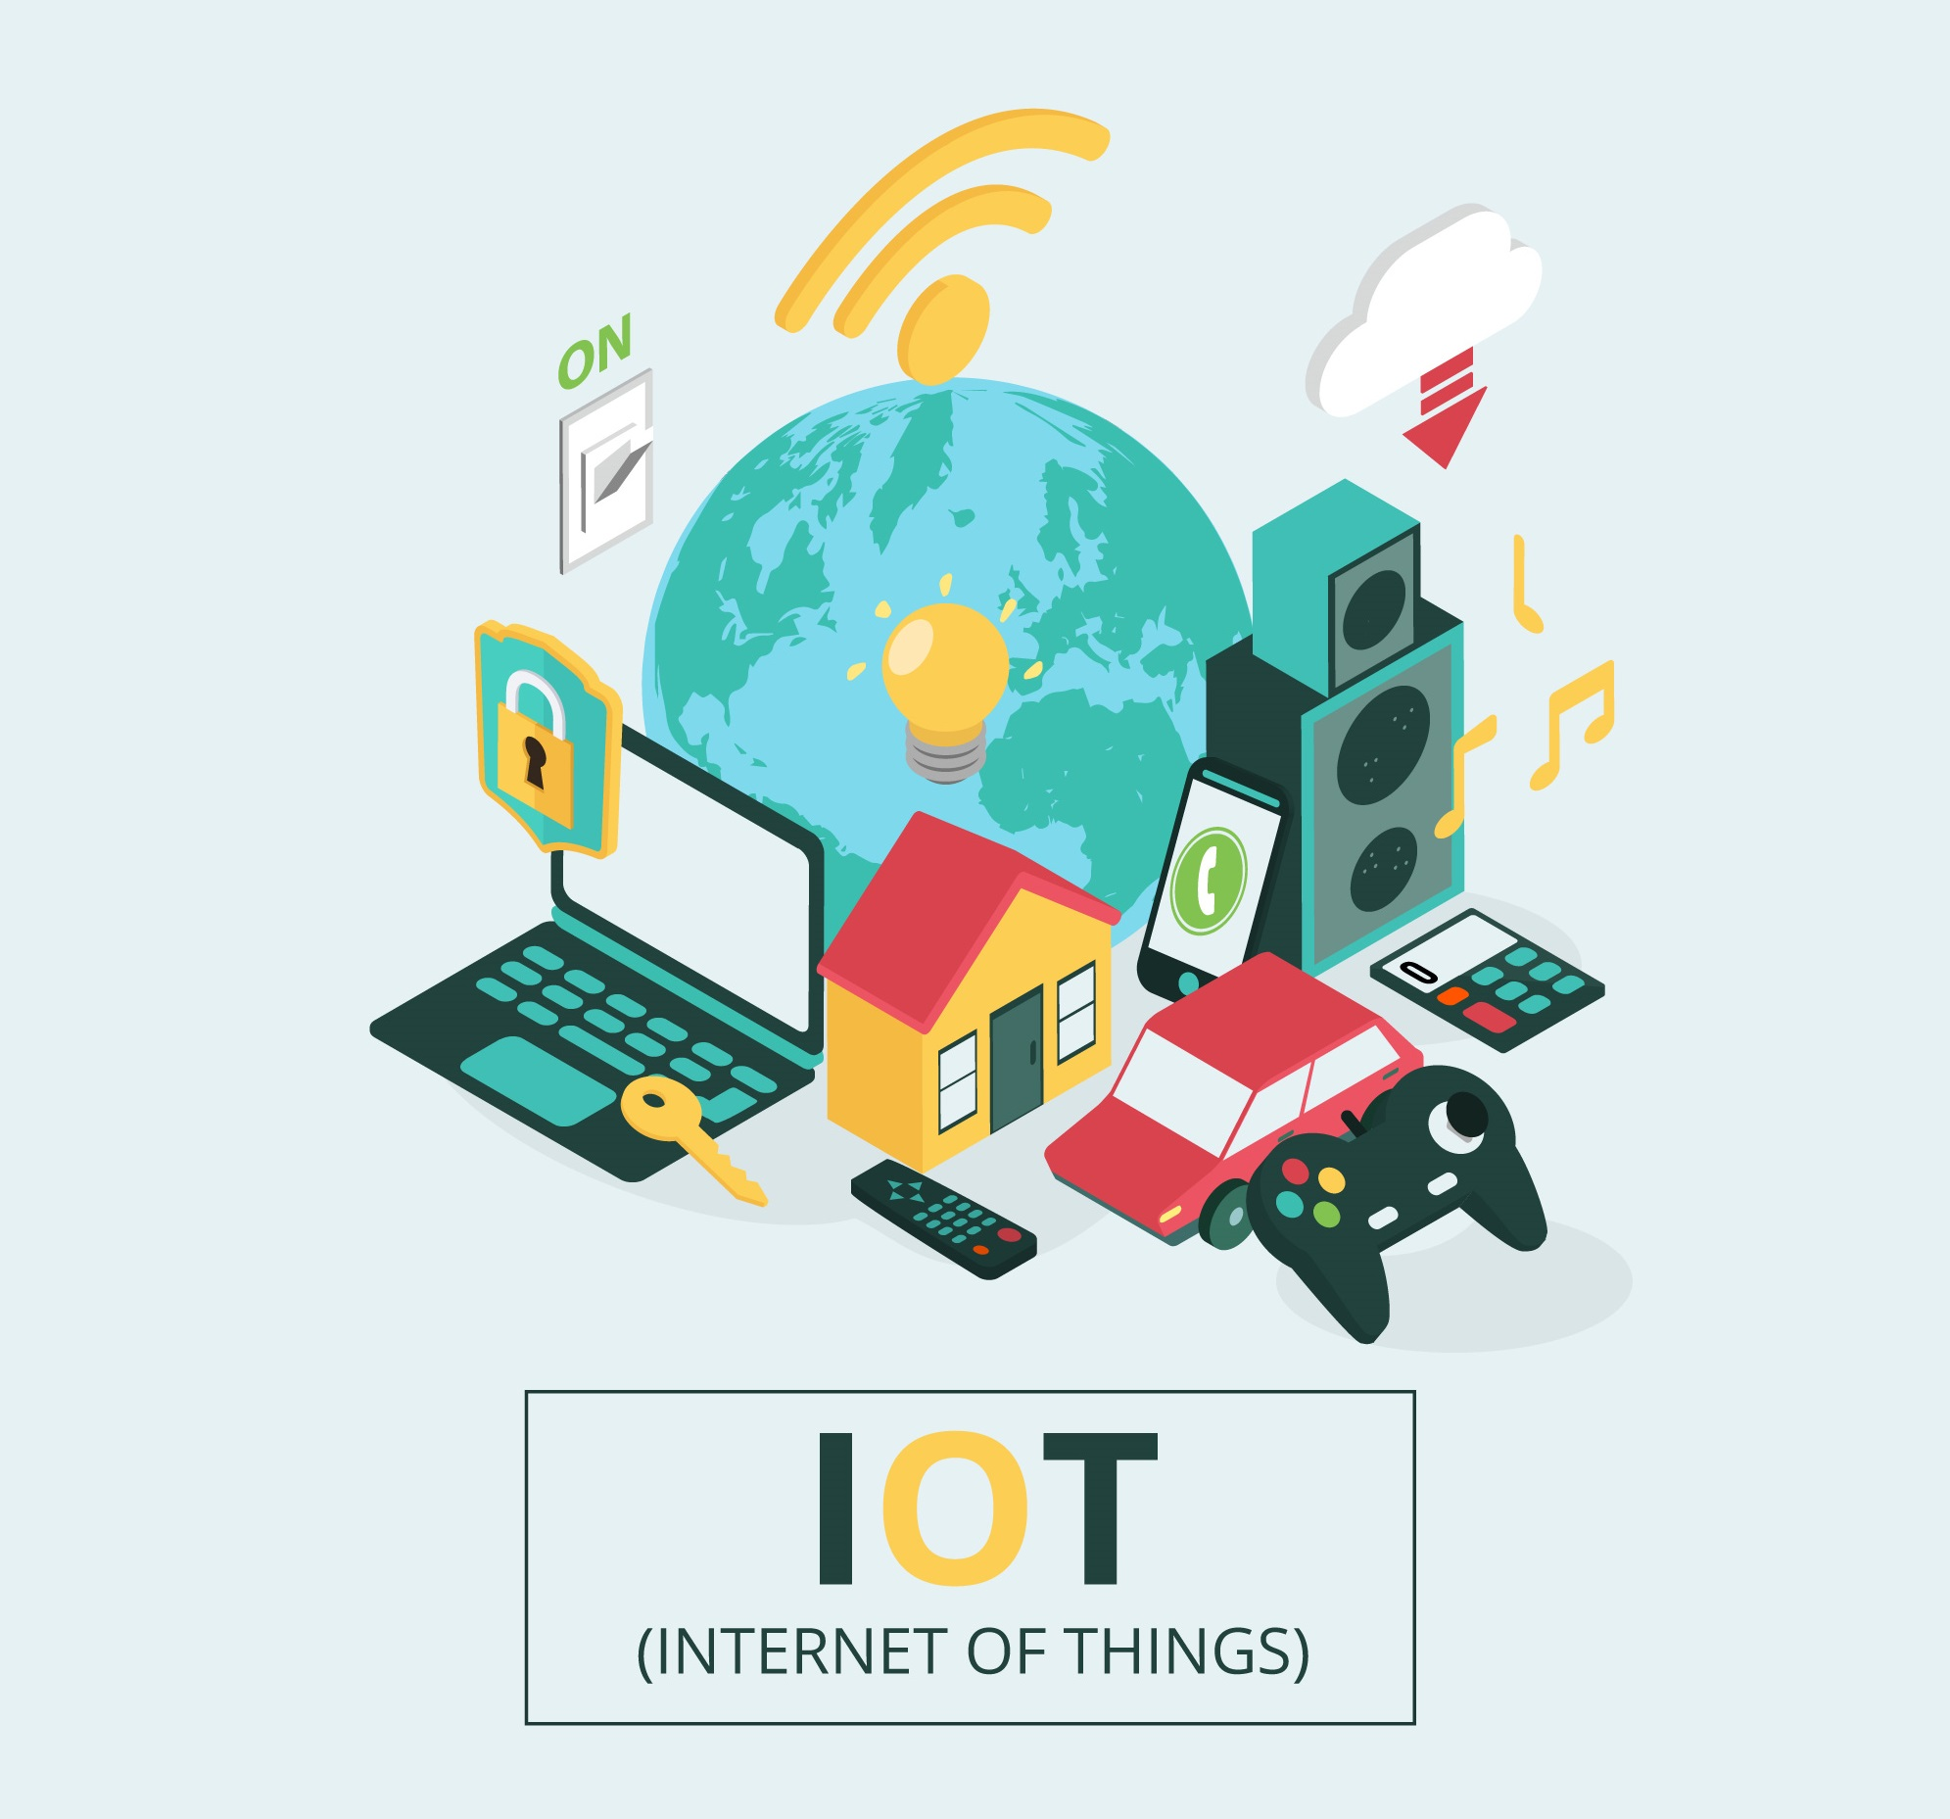


บทนำ
เทคโนโลยีสารสนเทศและการสื่อสาร
Internet of Things
e-Blended Learning

Slide 3
วัตถุประสงค์
01
เพื่อพัฒนาสื่อการเรียนการสอนออนไลน์การเรียนรู้พื้นฐาน Arduino
02
เพื่อหาประสิทธิภาพของบทเรียนที่พัฒนาขึ้น
03
เพื่อหาความพึงพอใจของผู้เรียนต่อสื่อการเรียนการสอนที่พัฒนาขึ้น

Slide 4

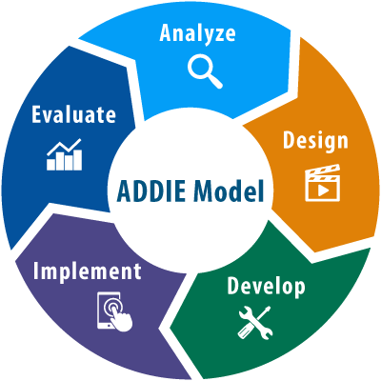

ทฤษฎี
อินเทอร์เน็ตเพื่อสรรพสิ่ง
การออกแบบการเรียนการสอน ADDIE
การหาความพึงพอใจของผู้เรียน

Slide 5

นักศึกษาชั้นปีที่ 1 สาขาวิชาเทคโนโลยีสารสนเทศและการสื่อการ คณะเทคโนโลยีสารสนเทศ มหาวิทยาลัยศรีปทุม วิทยาเขตชลบุรี จำนวน 22 คน
ประชากรและกลุ่มตัวอย่าง

Slide 6
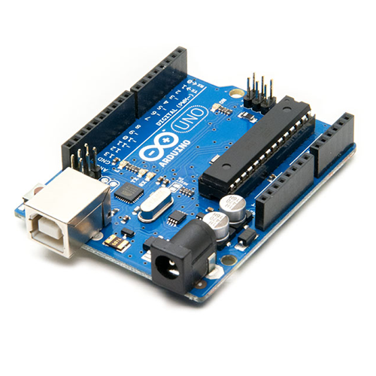
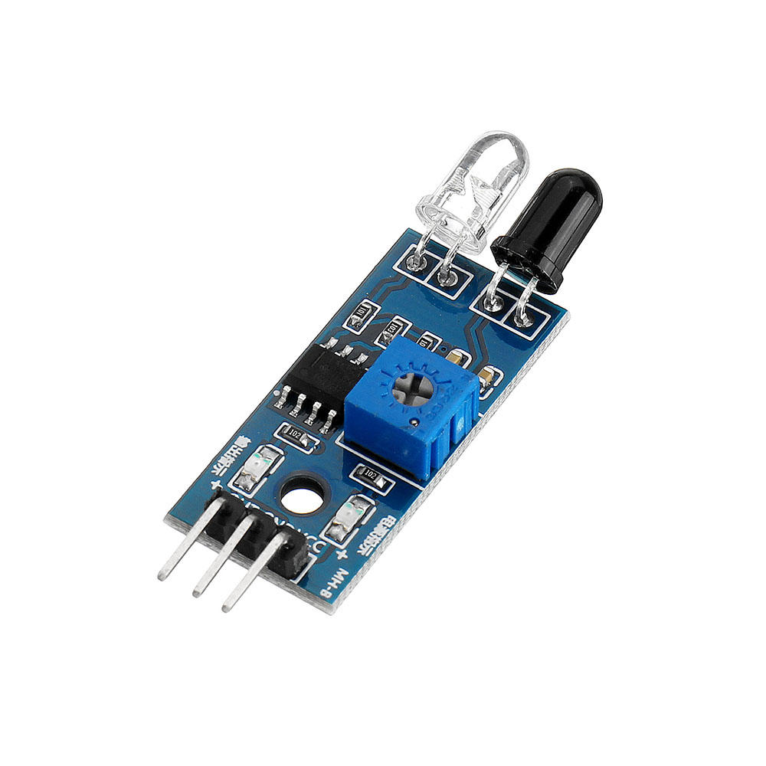

เครื่องมือที่ใช้ในการวิจัย
อุปกรณ์วิจัย
คอมพิวเตอร์ตั้งโต๊ะ
Intel Core i7
IR Obstacle Detection
Module
บอร์ด Arduino uno r3

Slide 7
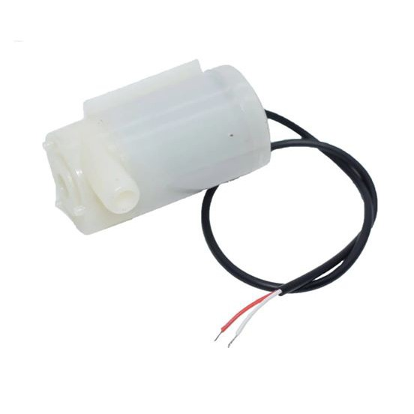
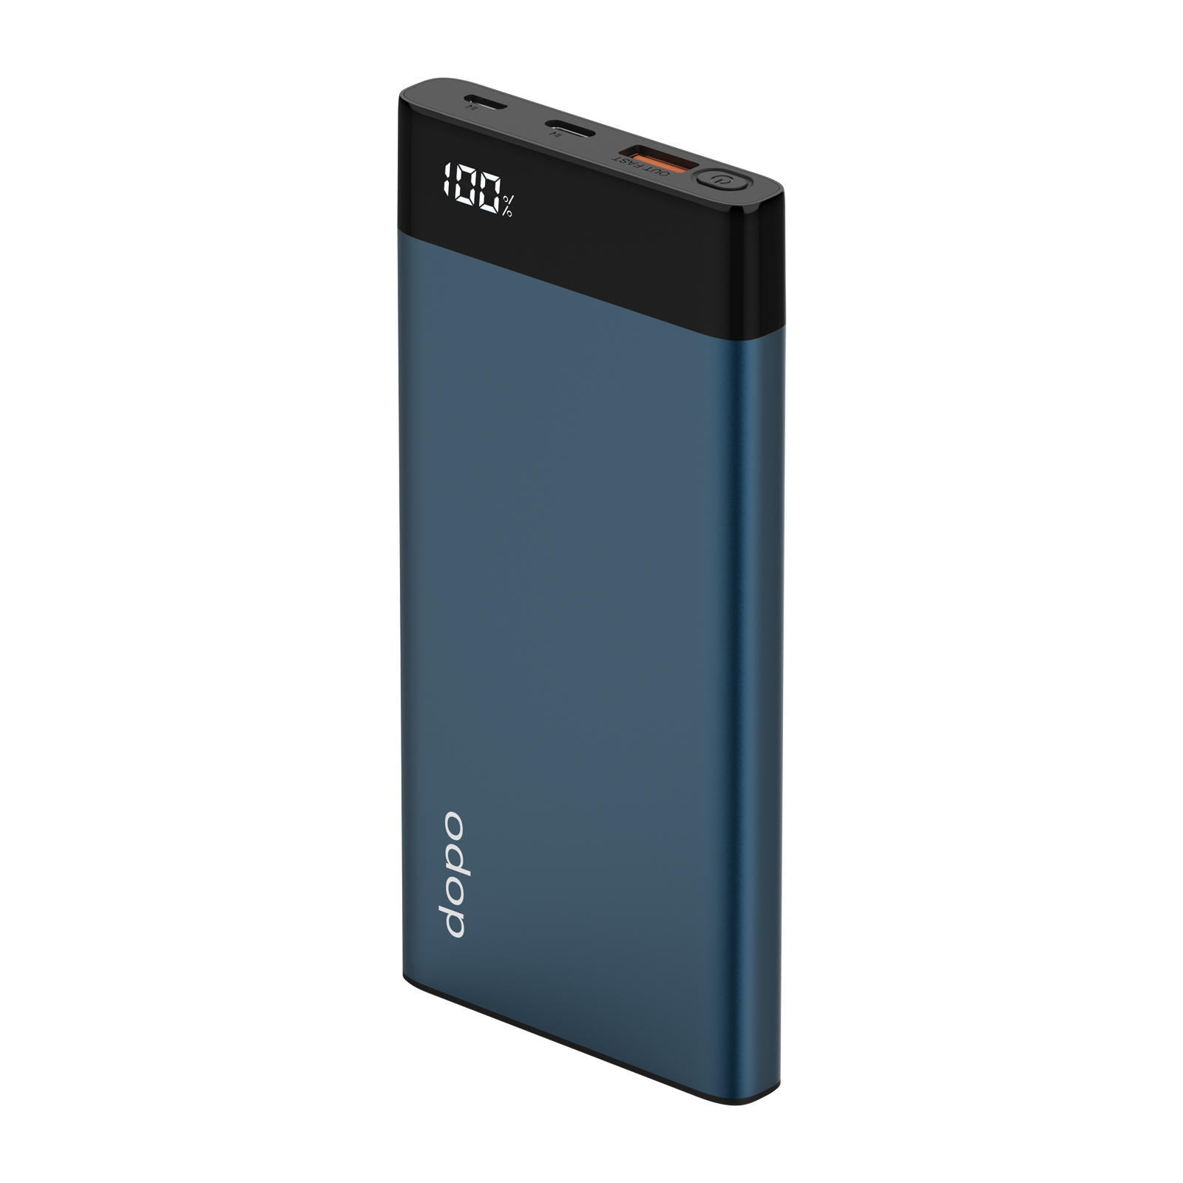
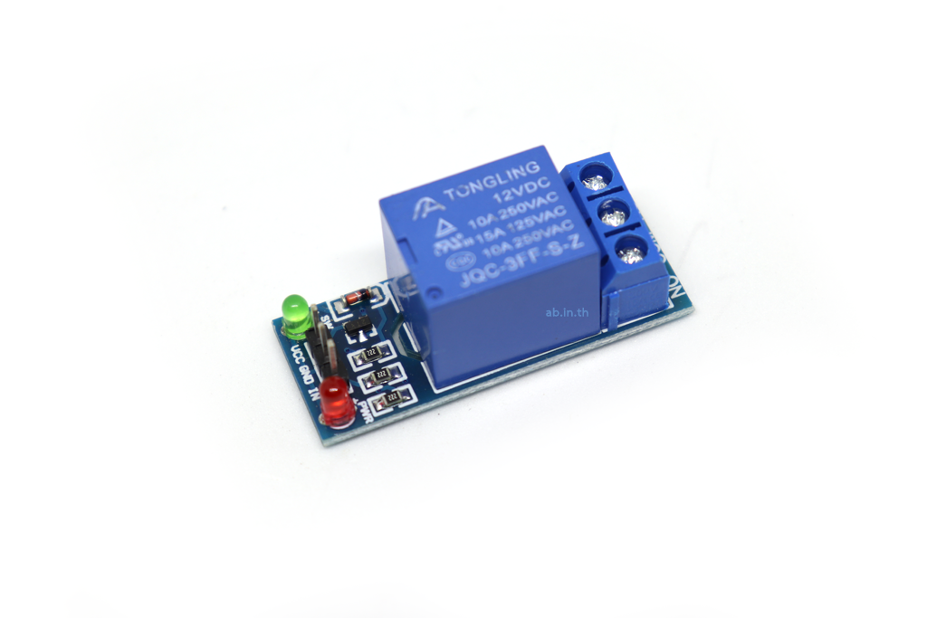
เครื่องมือที่ใช้ในการวิจัย
อุปกรณ์วิจัย
ปั๊มน้ำ DC 5V
Relay
แหล่งจ่ายไฟ

Slide 8
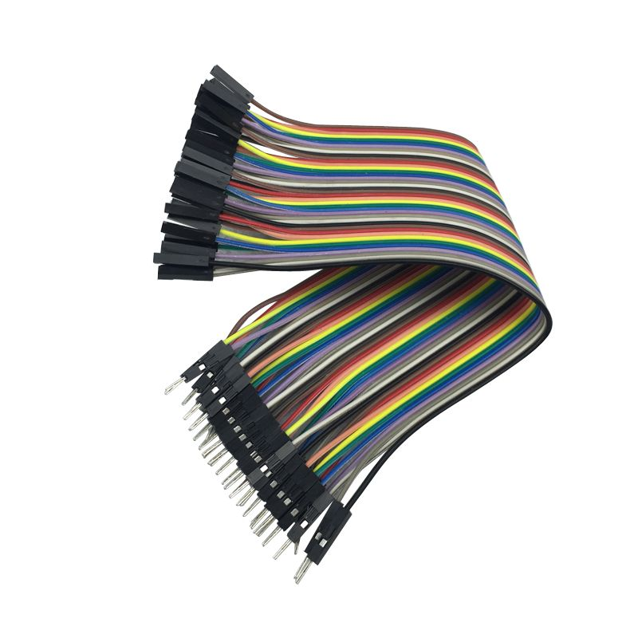
เครื่องมือที่ใช้ในการวิจัย
อุปกรณ์วิจัย
สายจั้มเปอร์

Slide 9


เครื่องมือที่ใช้ในการวิจัย
โปรแกรม
Arduino IDE
Google site

Slide 10
ขั้นตอนการดำเนินการวิจัย
ขั้นตอนการวิเคราะห์
ขั้นตอนการออกแบบ
เป็นขั้นตอนที่มีความสำคัญมากโดยการวิเคราะห์ ต้องพิจารณาประเด็นต่าง ๆ ได้แก่ คุณลักษณะของผู้เรียน วัตถุประสงค์ ความรู้ เนื้อหา และแหล่งข้อมูลที่มีอยู่ ซึ่งกลุ่มผู้เรียน ได้แก่ นักศึกษาชั้นปีที่ 1 สาขาวิชาเทคโนโลยีสารสนเทศและการสื่อการ คณะเทคโนโลยีสารสนเทศ มหาวิทยาลัยศรีปทุม วิทยาเขตชลบุรี ที่ยังไม่มีความรู้พื้นฐานเกี่ยวกับ Arduino จำนวน 22 คน โดยจัดการทดลองแบบผสมผสาน (e-Blended Learning)
เป็นขั้นตอนที่ออกแบบบทเรียนตามที่ได้จากขั้นตอนการวิเคราะห์ โดยเขียนวัตถุประสงค์แต่ละหน่วย สร้างแบบทดสอบวัดผล ออกแบบหน้าจอและกราฟิก โดยแบ่งเนื้อหาบทเรียนออกเป็น 3 บทเรียน ได้แก่ บทที่ 1 ไมโครคอนโทรลเลอร์ บทที่ 2 เครื่องมือสำหรับพัฒนาไมโครคอนโทรลเลอร์ และบทที่ 3 ฝึกปฏิบัติ การสร้างเครื่องเจลล้างมืออัตโนมัติ ออกแบบแบบทดสอบก่อนเรียน แบบทดสอบท้ายบทเรียน และแบบทดสอบหลังเรียน โดยเป็นแบบทดสอบแบบปรนัย
จากนั้นนำการวิเคราะห์และการออกแบบขั้นต้น สอบถามความคิดเห็นของผู้เชี่ยวชาญที่มีต่อค่าความสอดคล้องในการสร้างสื่อการสอน (IOC)
จำนวน 3 ท่าน

Slide 11
ขั้นตอนการดำเนินการวิจัย
ขั้นตอนการพัฒนา
ขั้นตอนการทดลองใช้
ขั้นตอนการประเมินผล
เป็นขั้นตอนการพัฒนาบทเรียนตามแผนการที่วิเคราะห์ไว้ โดยใช้ซอฟท์แวร์คอมพิวเตอร์ เพื่อให้ได้บทเรียนต้นแบบและนำไปทดลองใช้ในขั้นตอนต่อไป โดยทำการสร้างเนื้อหาบทเรียนแบบมัลติมีเดีย ประกอบด้วย ข้อความ ภาพนิ่ง ภาพกราฟิก และเสียง
เป็นการนำบทเรียนที่พัฒนาขึ้นนำไปใช้กับกลุ่มเป้าหมาย โดยทำการชี้แจงผู้เรียน ติดตั้งบทเรียน และเตรียมอุปกรณ์ในการเรียนการสอน โดยจัดการทดลองแบบผสมผสาน (e-Blended Learning) เรียนออนไลน์ด้วยตนเอง และฝึกปฏิบัติในห้องเรียน
เป็นขั้นตอนการประเมินผลบทเรียนและนำผลที่ได้ไปปรับปรุงแก้ไข เพื่อบทเรียนที่มีคุณภาพ โดยทำการบันทึกข้อมูลการใช้งาน หาประสิทธิภาพของบทเรียน โดยใช้วิธีการหาค่าร้อยละจากคะแนนแบบฝึกหัดระหว่างเรียนและแบบทดสอบหลังเรียนที่ผู้เรียนทำได้ โดยนำคะแนนที่ได้มาเปรียบเทียบกันตามสูตร E1/E2 และหาความพึงพอใจของผู้เรียนที่เรียนด้วยบทเรียนที่พัฒนาขึ้น

Slide 12
ผลการดำเนินงาน
ค่าความสอดคล้องของผู้เชี่ยวชาญที่มีต่อแนวโน้มการสร้างสื่อการสอน
ลำดับ | ความเหมาะสมของ | ค่าดัชนีความสอดคล้อง
1 | ชื่อเรื่องสื่อการสอน | 0.75
2 | ความสำคัญและที่มาของปัญหา | 1.00
3 | วัตถุประสงค์การเรียนรู้ | 0.75
4 | ขอบเขตการดำเนินงาน | 1.00
5 | ผู้เรียน/กลุ่มเป้าหมาย | 1.00
6 | โปรแกรม/เครื่องมือที่ใช้ในการพัฒนา | 1.00
7 | ผลที่คาดว่าจะได้รับ | 0.75
8 | ขั้นตอนการดำเนินงาน | 0.75
9 | บทเรียนสามารถนำไปพัฒนาได้จริง | 0.75

Slide 13
ผลการดำเนินงาน
ประสิทธิภาพของบทเรียน
บทที่ | เนื้อหารายวิชา | E₁ | E₂
1 | ไมโครคอนโทรลเลอร์ | 72.73 | -
2 | เครื่องมือสำหรับพัฒนาไมโครคอนโทรลเลอร์ | 94.55 | -
3 | ฝึกปฏิบัติ การสร้างเครื่องเจลล้างมืออัตโนมัติ | 86.36 | -
ค่าเฉลี่ยรวม |  | 84.55 | 89.09

Slide 14
ผลการดำเนินงาน
ผลความพึงพอใจของผู้เรียนที่มีต่อสื่อการสอน
ลำดับที่ | รายการประเมิน | ค่าเฉลี่ย | ค่าเบี่ยงเบนมาตรฐาน | แปลผล
1 | การแสวงหาความรู้ | 4.64 | 0.66 | ดีมาก
2 | ผู้เรียนได้ใช้เทคโนโลยีในการแสวงหาความรู้ | 4.27 | 0.88 | ดี
3 | ผู้เรียนได้รับการพัฒนาความรู้ | 4.14 | 0.89 | ดี
4 | ผู้สอนได้ชี้แนะในการจัดกิจกรรมของผู้เรียน | 4.23 | 0.69 | ดี
5 | กิจกรรมมีความสอดคล้องกับความสนใจของผู้เรียน | 4.59 | 0.59 | ดีมาก
6 | มีการนำเทคโนโลยีมาช่วยในการจัดการเรียนการสอน | 4.36 | 0.79 | ดี
7 | โดยภาพรวมท่านมีความพึงพอใจต่อการเรียนการสอน | 4.45 | 0.74 | ดี
ค่าเฉลี่ยรวม |  | 4.38 | 0.75 | ดี

Slide 15
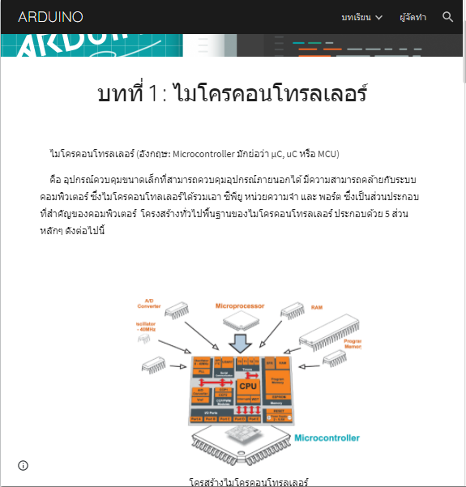
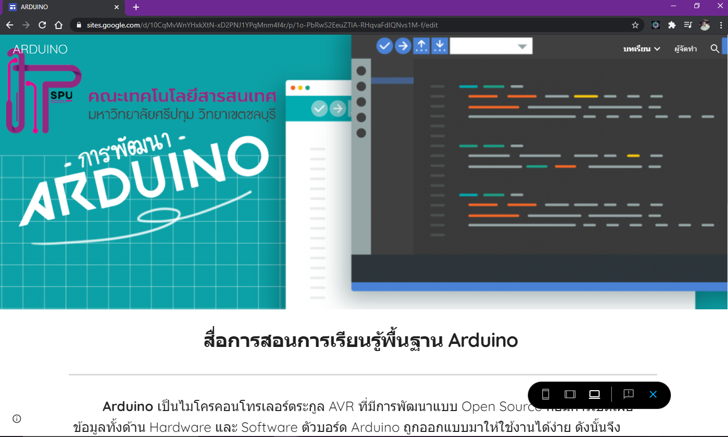
ผลการพัฒนาสื่อการสอน
หน้าหลักสื่อการเรียนการสอนออนไลน์การเรียนรู้พื้นฐาน Arduino
เนื้อหาบทที่ 1 ไมโครคอนโทรเลอร์

Slide 16
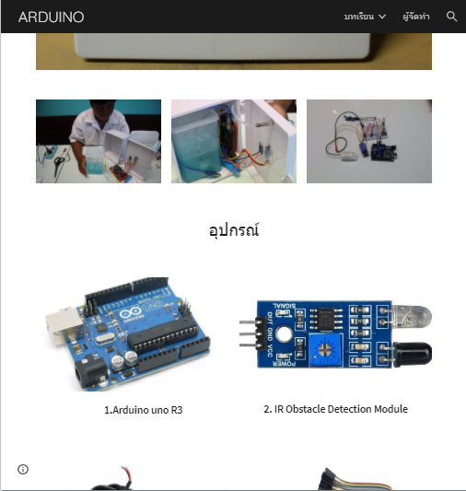
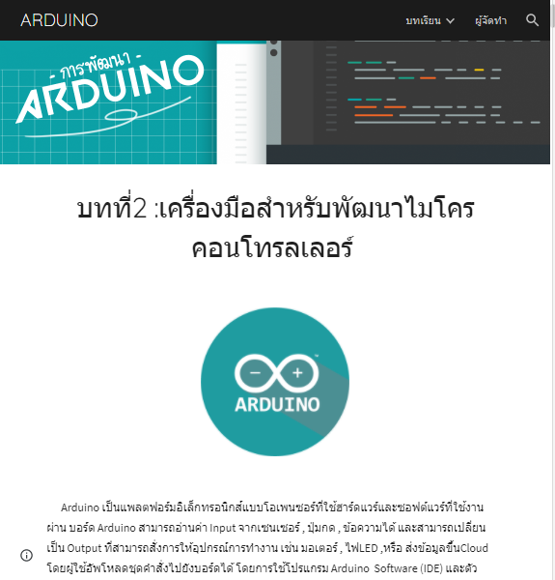
ผลการพัฒนาสื่อการสอน
เนื้อหาบทที่ 2 เครื่องมือสำหรับพัฒนาไมโครคอนโทรลเลอร์
เนื้อหาบทที่ 3 ฝึกปฏิบัติ การสร้างเครื่องเจลล้างมืออัตโนมัติ

Slide 17
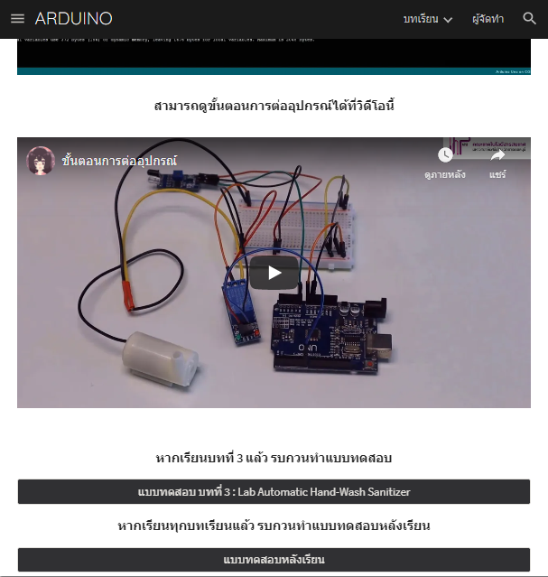
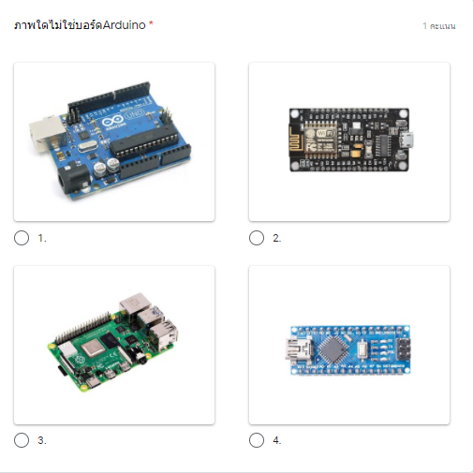
ผลการพัฒนาสื่อการสอน
เนื้อหาบทเรียนในรูปแบบวิดีโอ
ตัวอย่างแบบทดสอบ

Slide 18
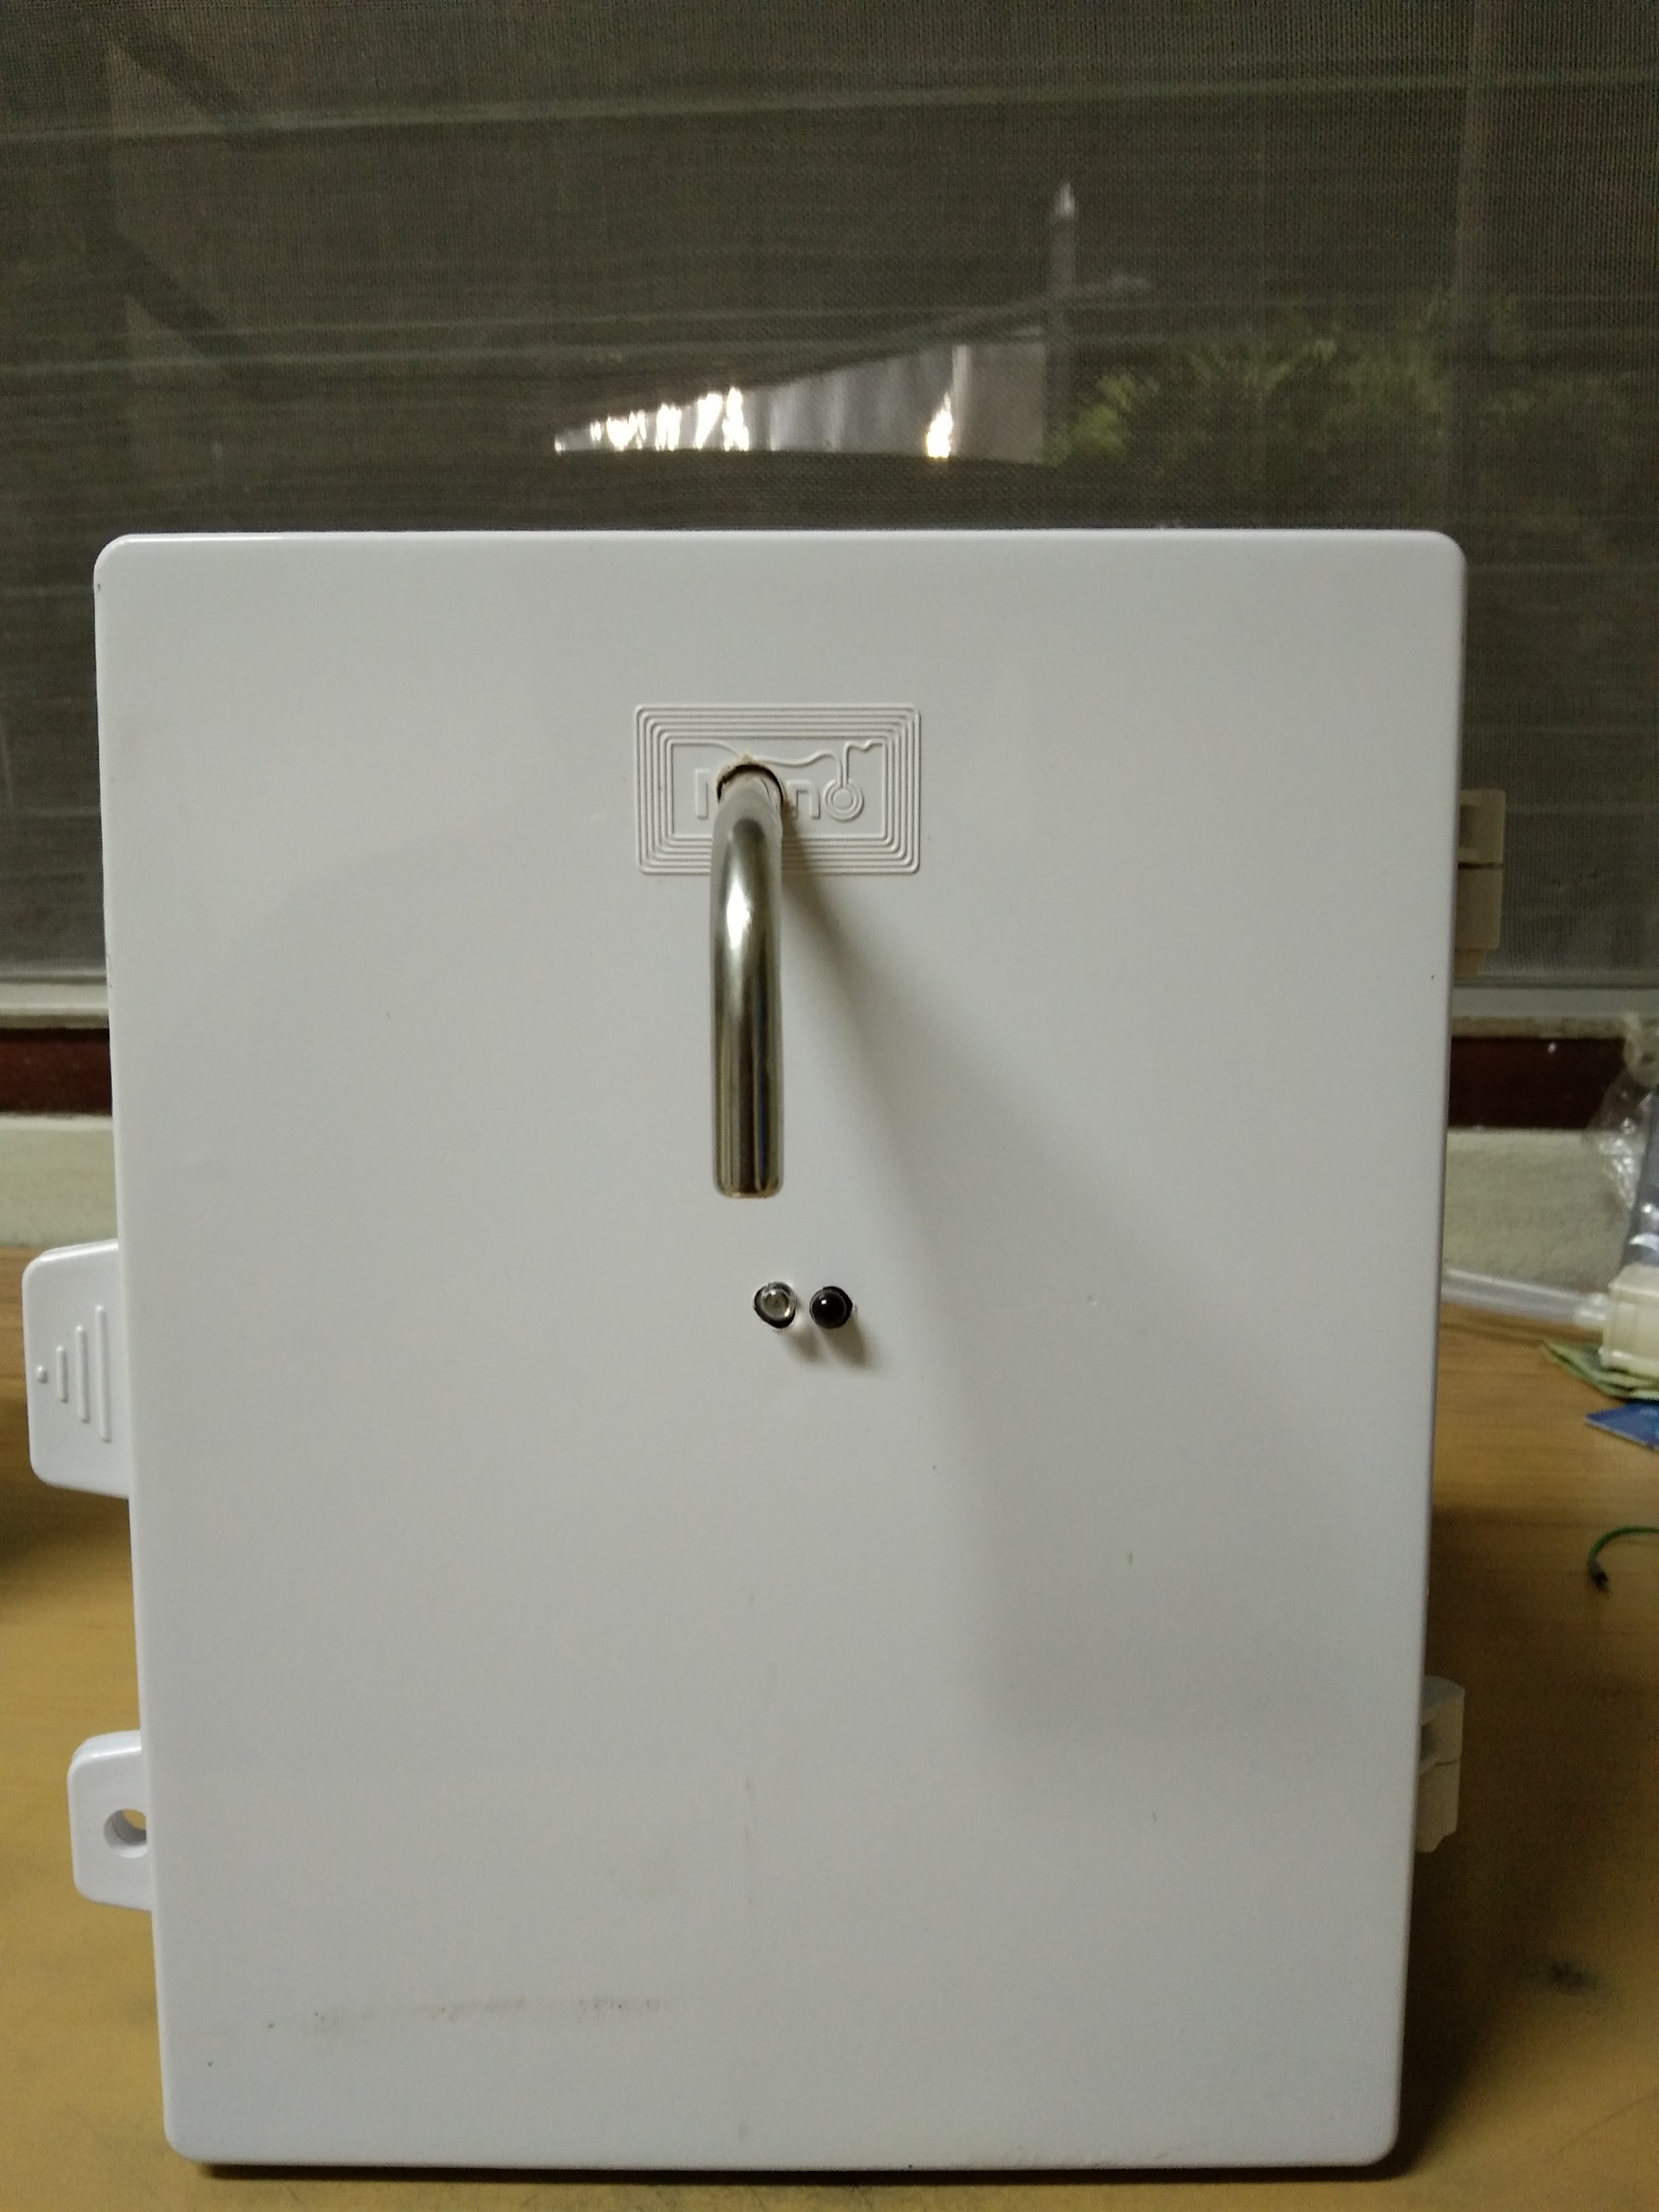
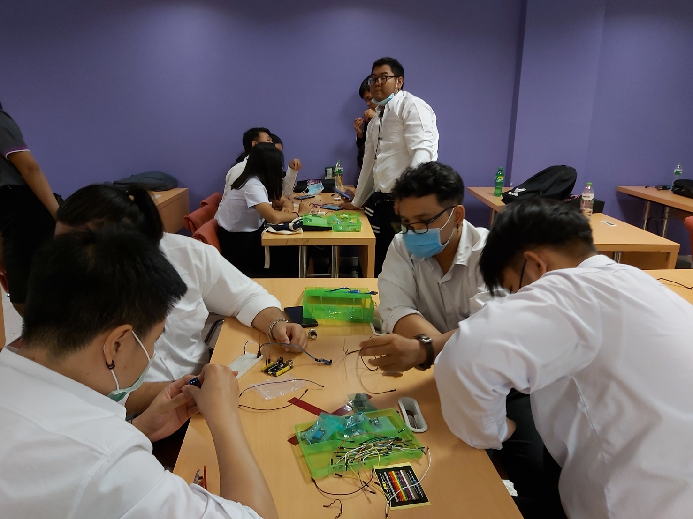
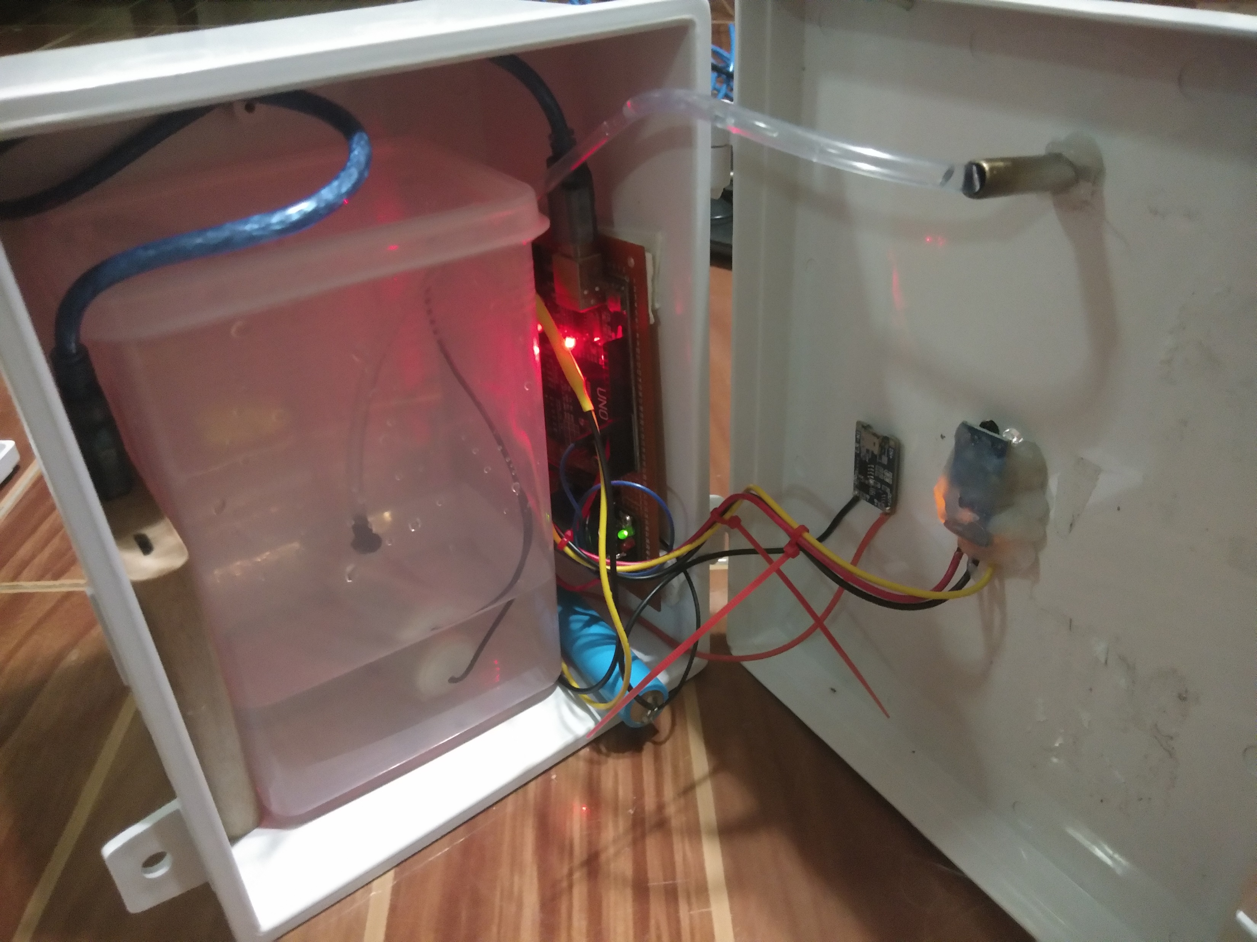
ผลการพัฒนาสื่อการสอน
การจัดกิจกรรมการเรียนการสอน
ด้านนอกของเครื่องเจลล้างมืออัตโนมัติ
ด้านในของเครื่องเจลล้างมืออัตโนมัติ

Slide 19
สรุปผลการวิจัย
ค่าดัชนีความสอดคล้องมากกว่า 0.50 ทุกรายการประเมิน หมายถึง ผู้เชี่ยวชาญมีความเห็นไปทางเดียวกันว่า
สื่อการสอนที่พัฒนาขึ้นมีความเหมาะสม สามารถนำไปพัฒนาได้จริงได้ตามแนวทางหรือแนวคิดที่ได้วางไว้
สื่อการสอนออนไลน์ที่พัฒนาขึ้นแบ่งออกเป็น แบบทดสอบก่อนเรียน แบบทดสอบหลังเรียน เนื้อหาบทเรียนจำนวน 3 บทเรียนในส่วนของทฤษฎีและปฏิบัติ และแบบทดสอบท้ายบทเรียนในแต่ละบท ซึ่งเป็นสื่อการสอนแบบมัลติมีเดีย
การวิเคราะห์ประสิทธิภาพกิจกรรมการเรียนรู้ต่อการจัดการเรียนการสอนที่พัฒนาขึ้น พบว่า ประสิทธิภาพของบทเรียน E1/E2 ได้ค่าเฉลี่ย 84.55/89.09
ความพึงพอใจของผู้เรียนที่มีต่อการเรียนการสอนแบบออนไลน์ที่ผสมผสานการเรียนปฏิบัติในห้องเรียน พบว่า ผู้เรียนมีความพึงพอใจต่อการดำเนินกิจกรรมการการเรียนรู้ โดยภาพรวมอยู่ในระดับดี ค่าเฉลี่ยรวม เท่ากับ 4.38 และค่าเบี่ยงเบนมาตรฐาน เท่ากับ 0.75

Slide 20
ข้อเสนอแนะ
01
ควรศึกษาในเรื่องของไฟฟ้า และควรมีผู้เชี่ยวชาญคอยให้คำปรึกษา เพื่อให้เกิดความเข้าใจในการต่อสายไฟต่าง ๆ เพื่อป้องข้อผิดพลาด ที่อาจทำให้เกิดไฟฟ้าลัดวงจรได้
02
เพิ่มความสามารถด้วยการเชื่อมต่อกับอินเทอร์เน็ต และพัฒนาฐานข้อมูล เพื่อเก็บข้อมูลการใช้งาน และสามารถคำนวณปริมาณของเจลล้างมือได้
03
การปรับแต่งอุปกรณ์ฮาร์ดแวร์ให้มีขนาดเล็กกระทัดรัดลงตามการใช้งานได้ และตามสถานที่ในการติดตั้งอุปกรณ์

Slide 21
จบการนำเสนอ
Q & A

